Slide 1


ITSM运维服务管理平台
系统介绍

Slide 2
目录
1
系统介绍
2
关键要素
3
总体架构
3
业务模型
4
3

Slide 3
系统介绍
构建一体化运维管理模式，形成组织、流程、工具三位一体的运营体系，并通过”监管控”运维自动化提高工作效率，通过运维分析实现并辅助运维决策。
保运营：面向用户交付稳定、安全、高效的IT服务
保全
问题不发生
保障
问题快速处理
保值
信息资产降成保值
专业化运维支持团队
一体化运维体系平台
综合展示台
自助服务台
服务请求管理
事件管理
问题管理
组织体系一体化
服务级别管理
服务目录管理
变更管理
信息发布管理
运维决策
设备台账管理
配置管理
知识管理
任务管理
值班管理
供应商管理
客户管理
查询统计
安全性管理
组件化管理
负载管理
集成化管理

Slide 4
关键要素
运维服务针对6个要素展开活动，同时根据标准、流程、质量、绩效进行管理和监控，确保生产环境正常运行，及保运营。
对象组
运维管理6要素
数据
备份
运维服务管理
运维规划管理
安全
正常流转
业务
人员
业务场景
系统流程
业务用户
运维人员
供应商
储运商
·······
软件
设备
环境
正常运行
快速恢复
数据
运维质量监控
运维绩效管理
预警
适应改善
软件
环境
互联网
物联网
涉密网
··········
人员
业务
体制化团队
技能梯队
应用软件
监控软件
管理平台
··········
设备
快速解决
服务器
网络
桌面设备
·········

Slide 5
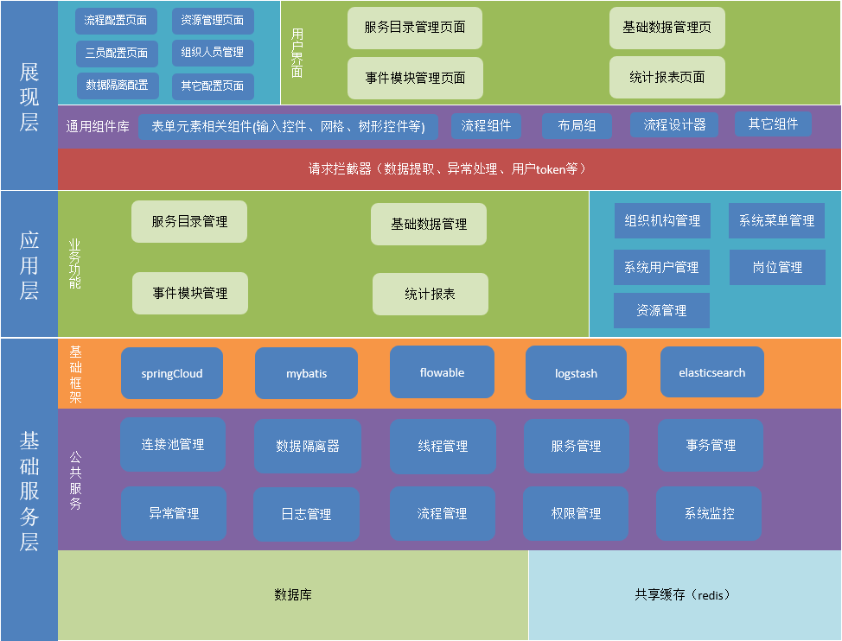
总体架构

Slide 6
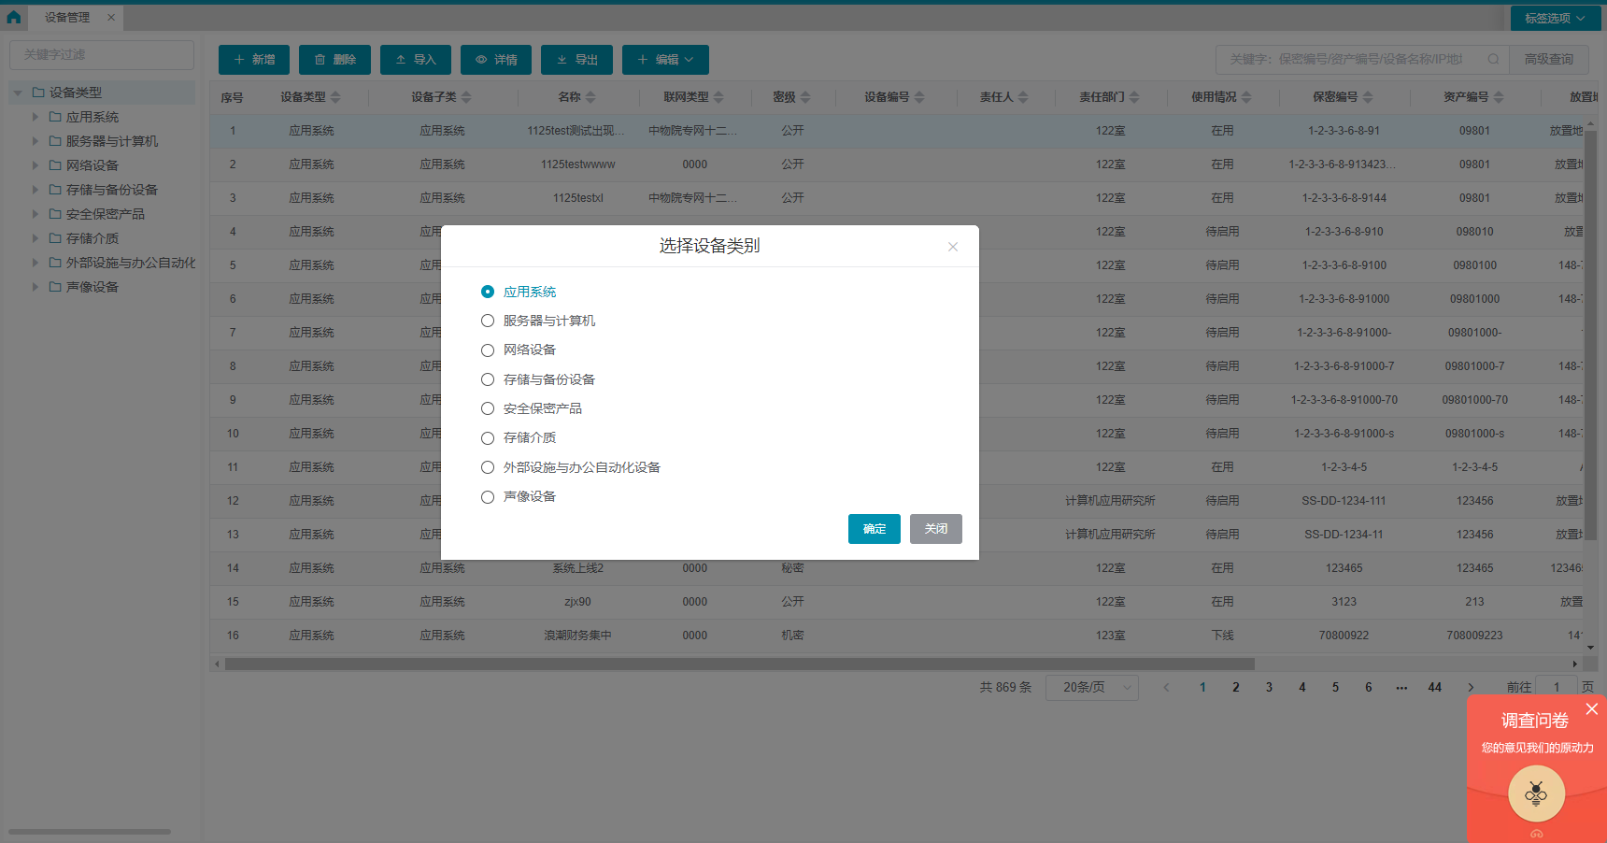
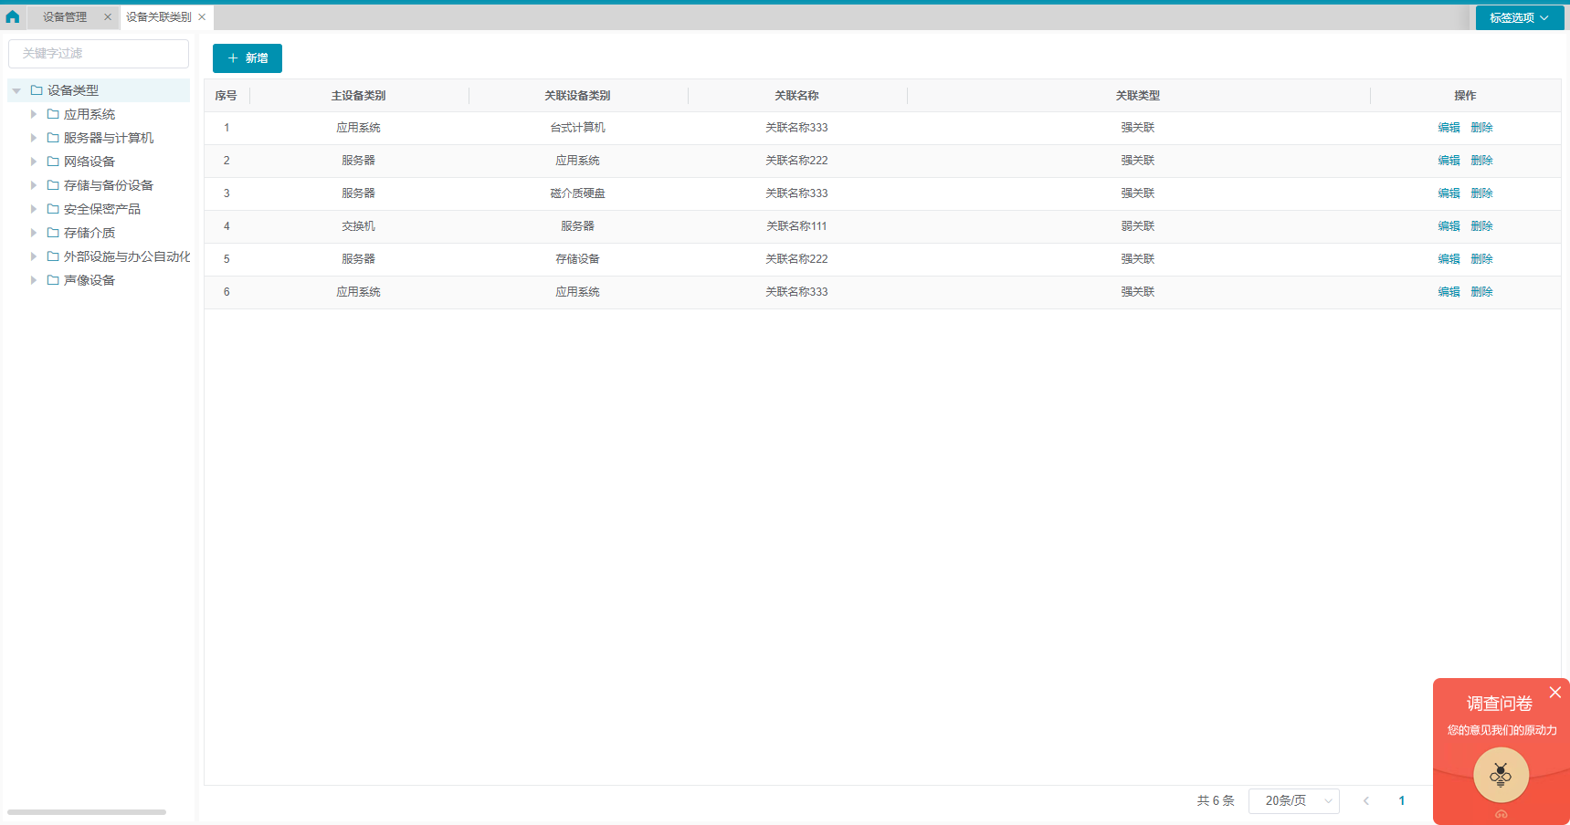
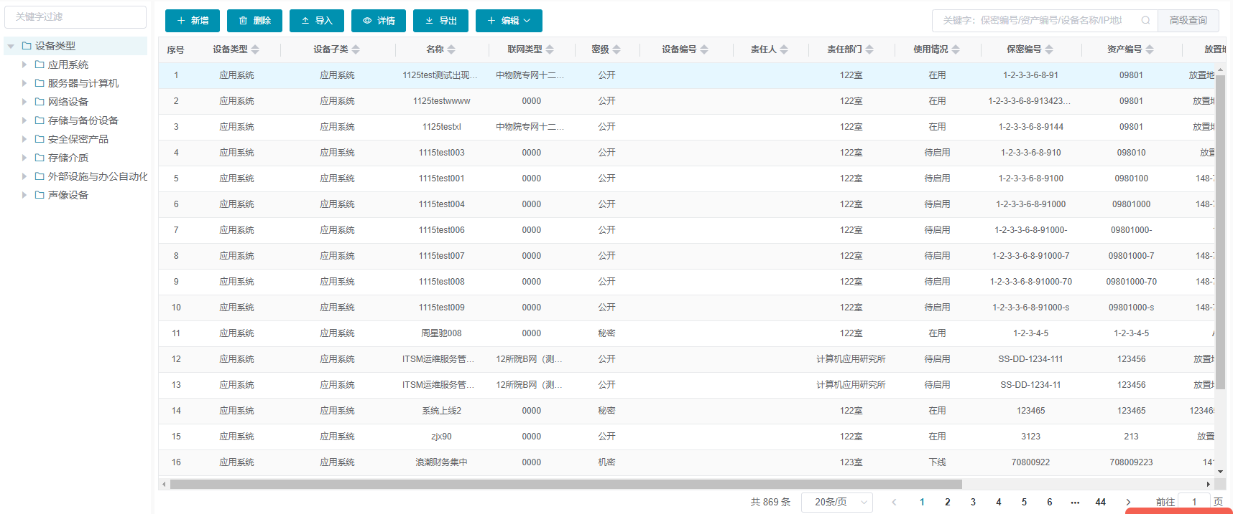
业务模型-设备台账管理
设备台账管理的对象包括固定资产、抵值常用、低值易耗等硬件类资产，还包括应用系统、数据库、业务系统等软件类资产，也包括诸如人员、共饮商、文档、合同等与运维服务相关的无形资产。对涉密台账的管理要求完成软硬件类的设备台账的全生命周期管理。
设备分类管理：平台实现支持对设备分类维护、支持对设备分类进行更改，对应台账属性进行更改，同时对设的分类进行更改,对应台账属性相应地进行更改。
设备关联关系管理：关联设备间关联关系的维护、主从设备间的关联关系的展示、及组合查询与展示。关联设备关系管理及维护。
设备台账信息管理：平台根据设置好的权限可按角色、组织机构、群组以及指定的台账属性授予用户可以管理、查看设备台账信息。完善的管理方案，实现设备高效、可靠，安全的运行，大大降低设备管理维护成本
设备台账管理：平台支持设备台账全生命周期管理，流程遵循标准的管理要求。

Slide 7
业务模型-配置管理
配置管理过程是对处于不断演化、完善过程中的软件的管理过程。一致性、可追溯性，使产品极大程度地与用户需求相吻合。它通过控制、记录、追踪对软件的修改和每个修改生成的软件组成部件来实现对软件产品的管理功能。
配置对象管理：平台实现支持对设备分类维护、支持对设备分类进行更改，对应台账属性进行更改，同时对设的分类进行更改,对应台账属性相应地进行更改。
配置管理：支持配置管理流程与其它服务管理流程（如变更管理流程）的自动关联，并进行流程的整体展示，流程技术指标，支持配置管理流程引发的配置变更自动执行，配置管理流程引发的配置变更能自动更新配置项的信息，无需人工参与。
配置关系管理：配置对象之间关联关系的维护、业务关联视图自动生成与展示、配置对象关联关系组合查询与展示。

Slide 8
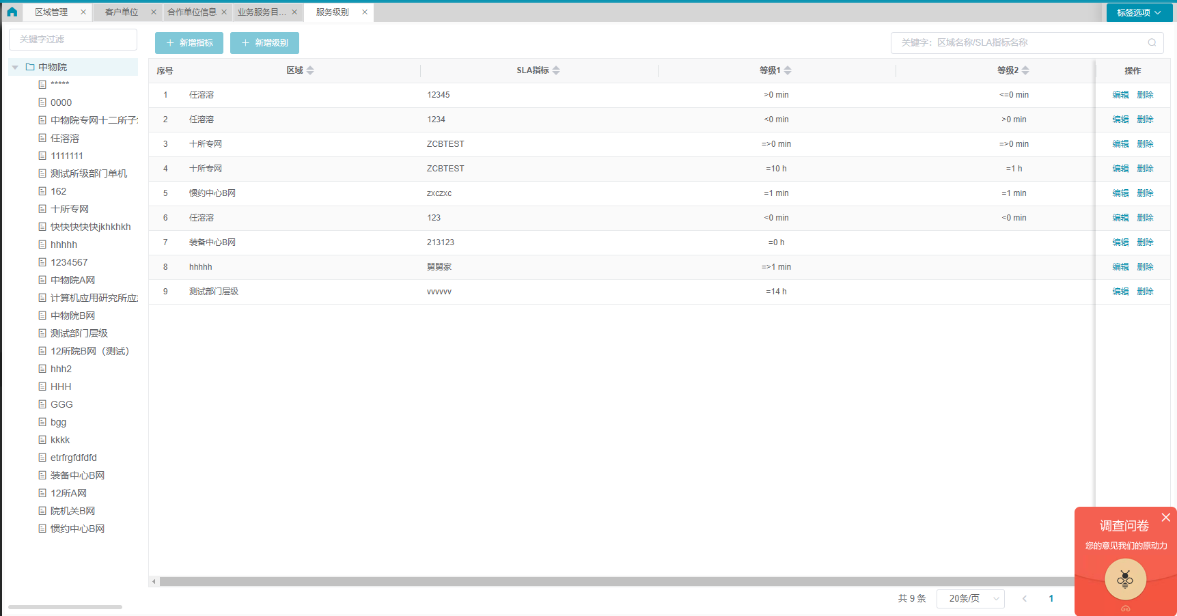
业务模型-服务级别
SLA指标定义了服务的目标，当SLA指标建立后，可用于监控事件处理过程的达成情况，也可用于为延迟、逾期等不同状态的事件进行预警。
指标管理：支持SL管理,支持增删查改,支持SLI的分类与管理,支持增删查改,支持SL与SLI的关联关系映射管理,支持定义SLO,支持建立SLI与服务申请管理、事件管理的关联关系,支持服务级别用户展示、自动报表生成。
服务级别管理：支持SLA与SLI的关联关系映射管理,支持定义SLO。
申请级别管理：平台支持运维工程师使用本模块进行申请级别的基础数据的维护，同时维护申请级别数据时，运维工程师需对每申请级别的指标进行详细的定义。
用户星级管理：提供给运维管理人员设置用户星级，并设置不同级别上对应指标的值。

Slide 9
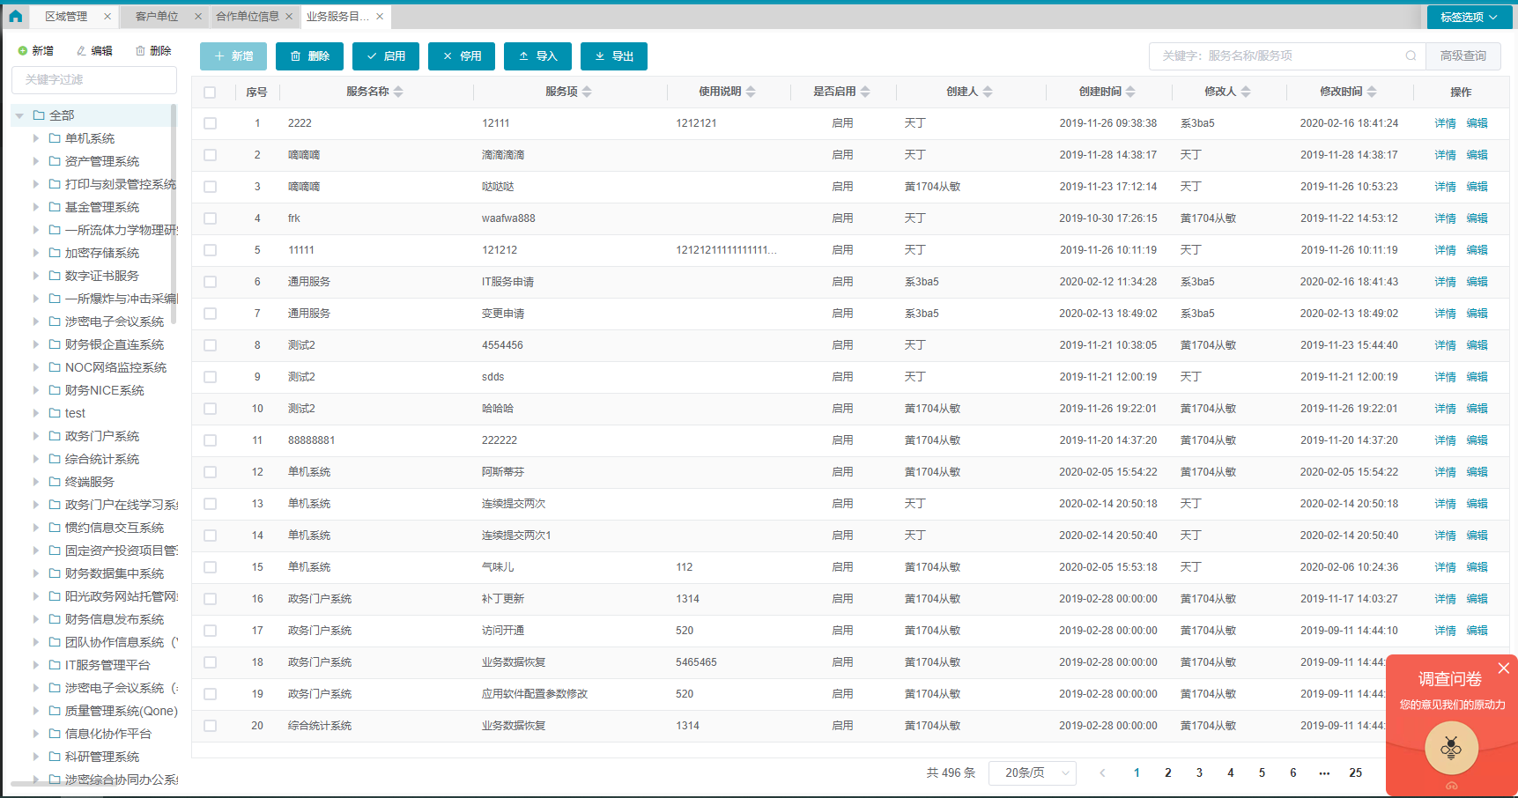
业务模型-服务目录管理
服务目录是IT运维服务管理的核心。SLA指导建立服务目录，而建立服务目录是为了实现SLA。
服务对象配置判断：对象完整，分类正确，对象配置清单齐全，对象配置内容正确完整。
服务质量目标判断：指标范围明确，计算公式正确，目标值设定合理且能够支撑达成IS和业务的目标。
服务目录判断：服务内容分类正确，分工正确，所需岗位与级别，技术手册完整，产出物完整，所需岗位完整，岗位对应的级别正确，频率与工时设计合理且能够达成服务质量目标。
运维体制判断：体制设定结构合理，组织完整，岗位完整，与服务目录保持一致，职责描述清楚明且职责与服务目录中的内容不冲突。

Slide 10
业务模型-问题管理
通过问题和事件的分离，可以使得突发事件和常见问题得以分开处理，避免重复处理类似问题或者已知错误，大大减去了支持人员的工作量。通过对常见事件总结成问题，可以对运维经验进行积累。
模问题提交：主动防止事件和问题发生、知识库管理关联、自动巡检发现问题，系统支持问题新增、修改与提交功能，或由事件升级为问题
问题审批：系统支持问题审批
问题分析：系统支持问题审批通过后，分析查找问题原因，提出解决方案
问题转变更：系统支持问题升级为变更，转入变更流程并问题关闭
问题概览：通过图表和分类统计展示问题管理关键KPI，对重要关注的问题重点显示。

Slide 11
业务模型-值班管理
平台支持定制值班模板的增删该查与发布管理、支持人员排班、值班、交接班、任务推送管理，支持任务引发变更管理、配置管理，支持多种方式查询、统计，支持报表的批量生成及打印。
模板管理：用来定制各区域部门使用固定排班模板，启用、停用、修改已存在的模板内容。
值班记录维护：平台支持对已安排的值班，进行当天值班情况反馈，查看已处理和待处理的值班信息记录。

Slide 12
业务模型-任务管理
平台支持任务管理（非例行任务）模块用于任务的新增、修改、删除、查询、分派等功能操作。
支持任务增删查改
支持任务管理流程,流程技术指标参见技术要求表
支持任务管理流程跟踪
支持任务引发变更管理、配置管理等流程
支持任务实际发起人、任务流程发起人、任务确认人的区分
支持与任务管理KPI相关的信息收集
支持按角色、组织机构、群组授予用户访间权限
支持基本查询、高级查询功能,支持按指定字段进行统计分析的功能
支持报表生成、导出、打印

Slide 13
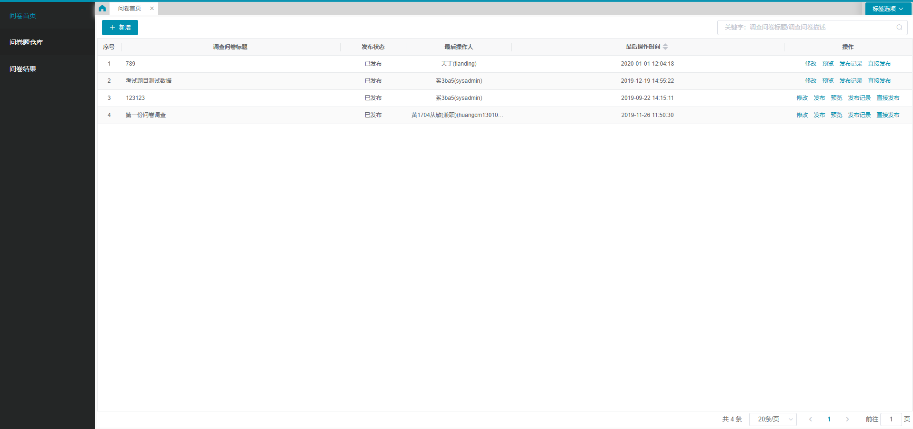
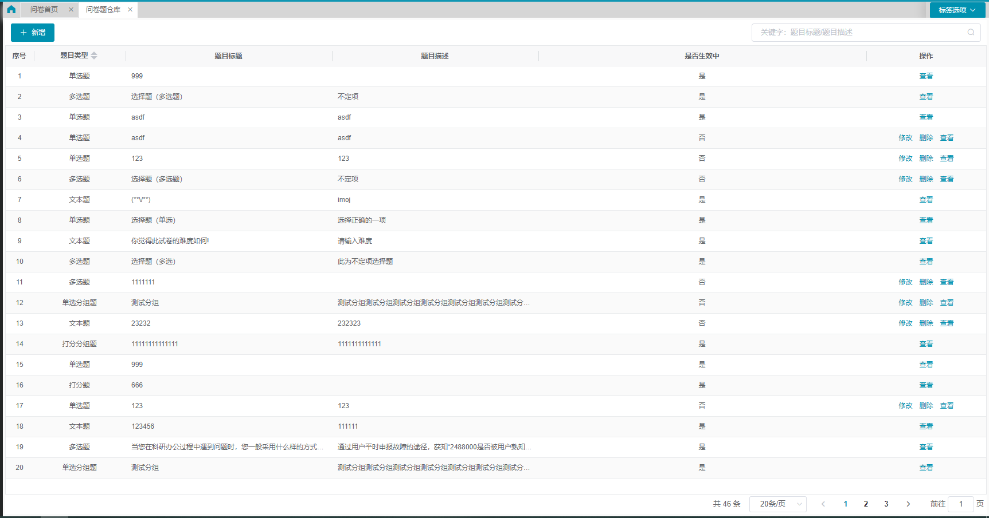
业务模型-信息发布管理
平台信息发布（通知公告）模块，支持信息分类管理,支持增删查改、支持信息增删查改。
信息发布管理：支持按信息类别进行对平台信息发布（通知公告）模块，支持信息分类管理,支持增删查改。
满意度调查：满意度调查模板管理，支持单选型、多选型、问答型、选填型、必填型等多种方式的组合。
意见反馈：实现用户新增、删除、处理、反馈单及反馈内容的查看、修改功能，意见反馈对应的任务自动推送

Slide 14
业务模型-知识管理
以服务目录为核心，构建结构化的知识库。实现知识的创建、储存、共享；实现知识对IT运维服务管理的价值和作用。
知识分类：维护知识库类型的新增、修改、删除、查看，并按树形展示，为知识库的新增提供基础数据来源
文档管理：支持制度、标准、规范、规程、操作手册等，自动归档其他应用如任务协作反馈中附件文档到您的文档库，也可以另行分类建立属于自己的个人文件夹，可实现文档版本管理、文档密级管理，同时多终端同步所有文件信息
知识管理：支持知识管理与事件管理、问题管理、服务申请管理、变更管理等流程关联,支持将过程转化为知识,支持知识在流程中应用。
知识查询：平台支持查询所有知识库记录，最新知识库，及使用次数最多的热门知识库。
知识培训管理： 支持知识学习，考题管理、自测、模拟考试及多维度的统计分析。

Slide 15
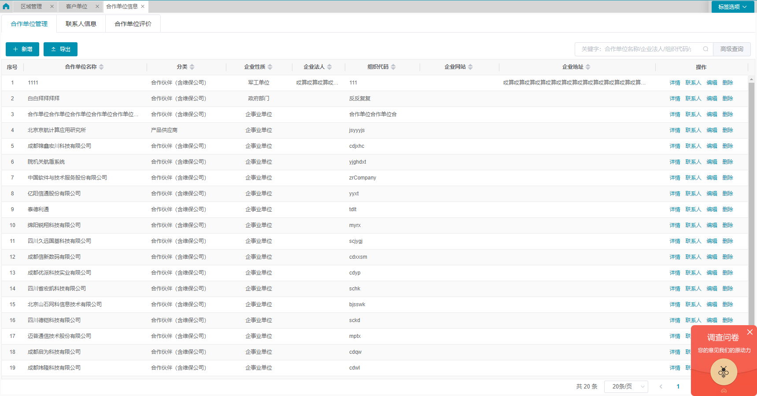
业务模型-供应商管理
平台支持供应商信息管理，支持供应商合同管理，与事件管理、问题管理等模块关联自动计算UC相关指标并评估指标达成情况。
供应商信息管理：支持维护合作供应商和合作伙伴的信息，给三线提供支撑。
供应商合同管理：支持集中管理企业所有合同，方便管理调用，建立标准化的合同流程，安全规范管理，合同自定义，满足各行各业的个性化需求，自动生成统计报表，实时查看合同相关信息的数据。

Slide 16
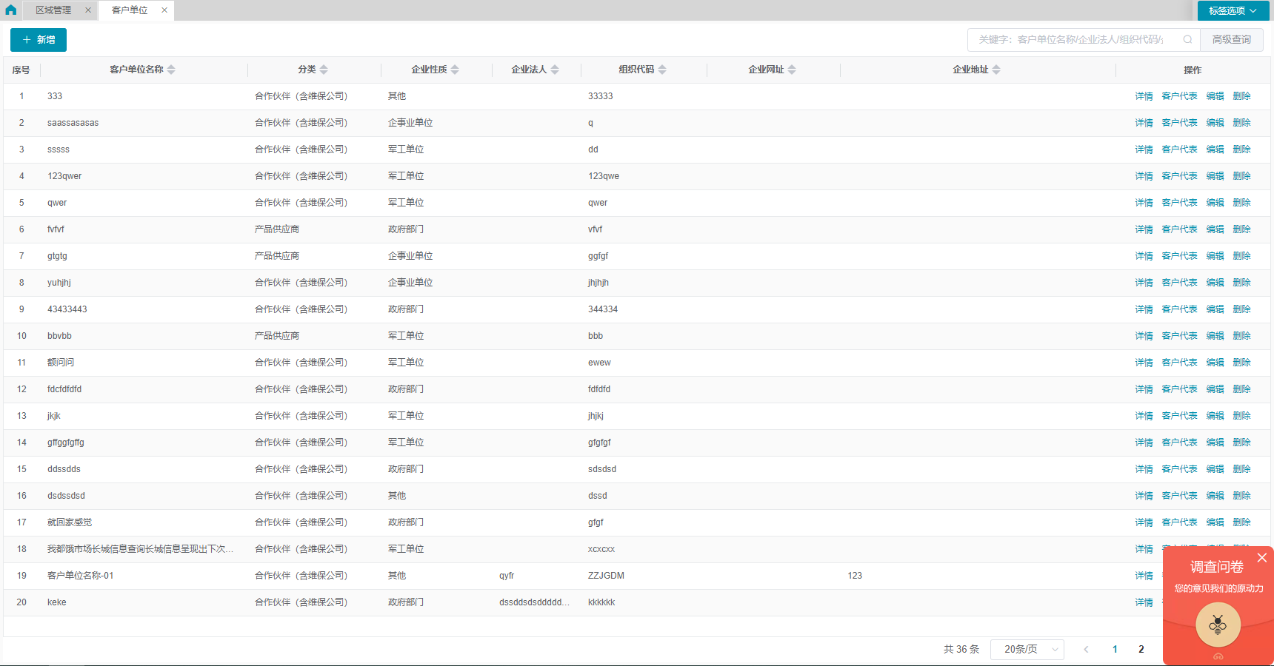
业务模型-客户管理
支持客户信息管理，支持客户合同管理，与事件管理、间题管理等模块关联，自动计算SLA相关指标并评估指标达成情况。
客户信息管理：支持维护合作供应商和合作伙伴的信息，给三线提供支撑。
客户合同管理：支持集中管理企业所有合同，方便管理调用，建立标准化的合同流程，安全规范管理，合同自定义，满足各行各业的个性化需求，自动生成统计报表，实时查看合同相关信息的数据。

Slide 17
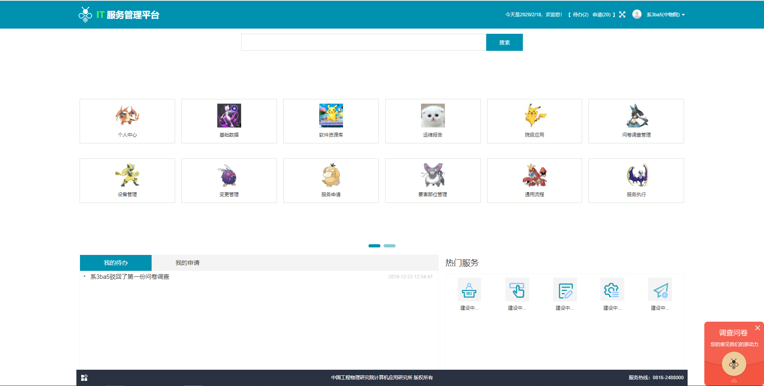
业务模型-自助服务台管理
自助服务台是向运维人员提供一站式、集中管理的工作窗口。工作台汇集待办、已办、通知、公告等。运维信息公告栏，发布运维通知、动态信息、组织信息等重要信息，满足运维人员查阅和信息共享。
自助服务台应以不同图标的形式为用户提供服务入口，具体包括各类服务申请、故障申报、个人服务跟踪、历史服务查询等功能。
服务申请可按需配置是否显示、显示图标、对应的审批流程等。
支持用户根据个人喜好选择并配置关注的事项到个人首页。

Slide 18
Thanks
四川邦辰信息科技有限公司
地址：四川省绵阳市中国（绵阳）科技城创新中心二期
邮编： 621000
电话：86-0816-2697988

